Slide 1

离散制造过程中典型工件的质量符合率预测
且随疾风前行
华靖渊 吕星琳 黄一睿

Slide 2

团队简介

Slide 3



团队简介
华靖渊
中北大学
数据科学与大数据技术&大三
吕星琳
中北大学
数据科学与大数据技术&大三
黄一睿
中北大学
数据科学与大数据技术&大三
Notes:
这是我们的团队，我们都是来自中北大学的大三学生

Slide 4
建模思路

Slide 5
建模思路
01
赛题理解
02
数据分析
03
特征工程
04
模型构建
Notes:
我们将从赛题理解、数据分析、特征工程和模型构建四个方面讲解我们团队的建模过程

Slide 6
建模思路-赛题理解
01
赛题理解

Slide 7

建模思路-赛题理解
由于在实际生产中，同一组工艺参数设定下生产的工件会出现多种质检结果，所以我们针对各组工艺参数定义其质检标准符合率，即为该组工艺参数生产的工件的质检结果分别符合优、良、合格与不合格四类指标的比率。相比预测各个工件的质检结果，预测该质检标准符合率会更具有实际意义。
本赛题要求参赛者对给定的工艺参数组合所生产工件的质检标准符合率进行预测。
评价指标：
$$\text{M}\text{AE}=\frac{1}{n}\sum_{i=1}^{n}{\left|Prⅇd_{i}−y_{i}\right|}$$
其中$Prⅇd_{i}为$预测样本，$y_{i}$为真实样本。
最终结果为：
$$\text{S}core=\frac{1}{1+10∗MAE}$$
最终结果越接近1，分数越高。
Notes:
本赛题是一个多分类问题，要求对给定的工艺参数进行建模，预测工件样本质检符合率，评价指标为MAE

Slide 8
建模思路-赛题理解
字段类型 | 字段名 | 数据类型 | 取值范围 | 字段解释
A | Parameter1 | Float | (0,3.9e+09] | 工艺参数1
A | Parameter2 | Float | (0,1.4e+09] | 工艺参数2
A | Parameter3 | Float | (0,2.9e+09] | 工艺参数3
A | Parameter4 | Float | (0,3.7e+08] | 工艺参数4
A | Parameter5 | Float | (0,70] | 工艺参数5
A | Parameter6 | Float | (0,43] | 工艺参数6
A | Parameter7 | Float | (0,2.4e+04] | 工艺参数7
A | Parameter8 | Float | (0,7.6e+04] | 工艺参数8
A | Parameter9 | Float | (0,6.1e+08] | 工艺参数9
A | Parameter10 | Float | (0,1.5e+04] | 工艺参数10
B | Attribute1 | Float | (0,1.2e+07] | 工件属性1
B | Attribute2 | Float | (0,3.2e+08] | 工件属性2
B | Attribute3 | Float | (0,5.1e+09] | 工件属性3
B | Attribute4 | Float | (0,6.3e+07] | 工件属性4
B | Attribute5 | Float | (0,6.4e+09] | 工件属性5
B | Attribute6 | Float | (0,2.6e+07] | 工件属性6
B | Attribute7 | Float | (0,8.5e+09] | 工件属性7
B | Attribute8 | Float | (0,5.6e+10] | 工件属性8
B | Attribute9 | Float | (0,1.8e+12] | 工件属性9
B | Attribute10 | Float | (0,2.0e+11] | 工件属性10
C | Quality_label | Categorical | {Fail, Pass, Good, Excellent} | 工件所符合的质检指标，
赛题给出的特征均为匿名特征，没有说明每个特征的实际意义。
训练数据中包含了A、B、C三种类型的字段，而测试数据中只有A类型的字段和一个分组字段。
Notes:
赛题给出的数据均为匿名特征。
训练数据和测试数据字段数不同，并且B类字段是工件的属性，指标应该是从这些属性中判断而来的

Slide 9
建模思路
02
数据分析

Slide 10
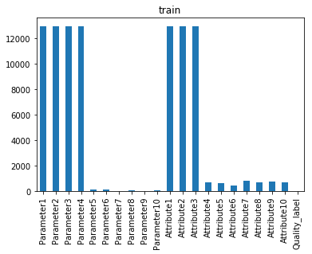
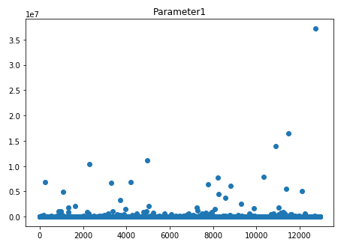
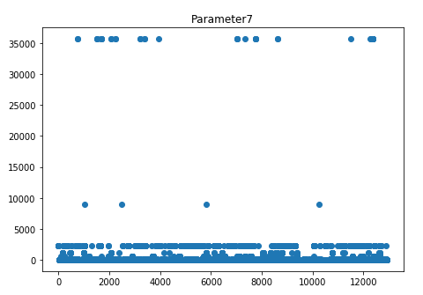
建模思路-数据分析
1、观察分析训练数据
在初赛中通过对数据的画图分析，可以发现A类5-10特征和B类4-10特征是离散的特征，其他为连续特征。
对原始数据特征进行画图分析，可以发现大部分数据为长尾分布，数值之间的极差很大，这对后续的特征工程会产生影响。
对数据进行log转换，减小极差
Notes:
作图分析特征类型，
观察出离散特征和连续特征，
对每个字段做散点图观察数据发布，发现数据都为长尾分布，数据的极差很大，
所以做log转换，方便后续特征工程

Slide 11
建模思路-数据分析
合并两训练集，增大数据量，考虑连续特征的贡献
1、观察分析训练数据
通过观察初赛和复赛的训练数据集，可以发现复赛训练集的前6000条数据和初赛训练集的6000条数据在离散特征上是一样的，但是在连续特征上是不同的
Parameter1 | Parameter2 | Parameter3 | Parameter4 | Parameter5 | Parameter6 | Parameter7 | Parameter8 | Parameter9 | Parameter10 | Attribute1 | Attribute2 | Attribute3 | Attribute4 | Attribute5 | Attribute6 | Attribute7 | Attribute8 | Attribute9 | Attribute10 | Quality_label
0.00166 | 0.591013 | 147.6084 | 38.18634 | 0.000421 | 0.000612 | 2286.523 | 0.035407 | 0.593081 | 1.010385 | 6.856075 | 0.168761 | 1.098755 | 36.95599 | 8.454598 | 11.43807 | 177.2431 | 338.7293 | 2.021704 | 0.079526 | Pass
1.601749 | 0.015052 | 0.035864 | 51.13033 | 0.000909 | 0.002397 | 2286.523 | 0.035407 | 0.593081 | 1.010385 | 0.000362 | 11.64903 | 0.066671 | 225.6329 | 0.48186 | 20597.45 | 3.72333 | 15.37619 | 0.986973 | 4.634376 | Fail
0.098039 | 69.23368 | 0.08092 | 0.112265 | 0.000909 | 0.001972 | 2286.523 | 0.035407 | 0.593081 | 1.010385 | 0.022201 | 0.078213 | 110.0797 | 2.208138 | 0.073525 | 236.0793 | 0.064196 | 0.576302 | 33.87579 | 1.813727 | Fail
18.18186 | 0.047325 | 0.018061 | 1.098102 | 0.000909 | 0.002397 | 2286.523 | 0.035407 | 0.593081 | 1.010385 | 1.459004 | 0.380281 | 0.011491 | 0.654517 | 0.025872 | 176.9489 | 0.029777 | 0.246726 | 27.11717 | 0.081819 | Fail
0.012085 | 0.008749 | 0.005509 | 524.3274 | 0.000909 | 0.002397 | 2286.523 | 0.035407 | 0.593081 | 1.010385 | 11.57665 | 1.555672 | 38.61339 | 0.260989 | 0.00938 | 194.798 | 0.055053 | 0.014725 | 13.56971 | 18.1385 | Fail
初赛训练数据
Parameter1 | Parameter2 | Parameter3 | Parameter4 | Parameter5 | Parameter6 | Parameter7 | Parameter8 | Parameter9 | Parameter10 | Attribute1 | Attribute2 | Attribute3 | Attribute4 | Attribute5 | Attribute6 | Attribute7 | Attribute8 | Attribute9 | Attribute10 | Quality_label
0.167898 | 104.444 | 2.772825 | 0.146548 | 0.000421 | 0.000612 | 2286.523 | 0.035407 | 0.593081 | 1.010385 | 0.323881 | 2.59782 | 41.50648 | 36.95599 | 8.454598 | 11.43807 | 177.2431 | 338.7293 | 2.021704 | 0.079526 | Pass
252.4831 | 0.343232 | 0.066873 | 0.002495 | 0.000909 | 0.002397 | 2286.523 | 0.035407 | 0.593081 | 1.010385 | 0.004594 | 0.004243 | 0.135967 | 225.6329 | 0.48186 | 20597.45 | 3.72333 | 15.37619 | 0.986973 | 4.634376 | Fail
4.124654 | 0.170534 | 0.3838 | 4.27E-06 | 0.000909 | 0.001972 | 2286.523 | 0.035407 | 0.593081 | 1.010385 | 0.031295 | 0.951186 | 0.000423 | 2.208138 | 0.073525 | 236.0793 | 0.064196 | 0.576302 | 33.87579 | 1.813727 | Fail
294.6567 | 6.153711 | 0.014716 | 4284.326 | 0.000909 | 0.002397 | 2286.523 | 0.035407 | 0.593081 | 1.010385 | 1.480634 | 0.000122 | 8.36E-05 | 0.654517 | 0.025872 | 176.9489 | 0.029777 | 0.246726 | 27.11717 | 0.081819 | Fail
0.026284 | 0.16681 | 7.587398 | 0.002202 | 0.000909 | 0.002397 | 2286.523 | 0.035407 | 0.593081 | 1.010385 | 867.3423 | 0.827308 | 0.040846 | 0.260989 | 0.00938 | 194.798 | 0.055053 | 0.014725 | 13.56971 | 18.1385 | Fail
复赛训练数据
Notes:
初赛和复赛训练数据进行对比，发现离散特征一样，但连续特征不同，但是label一样。
这里我们合并数据集，一是增大数据量，二是以此增大连续特征的贡献率

Slide 12
建模思路-数据分析
合并两训练集，增大数据量，考虑连续特征的贡献
1、观察分析训练数据
再对离散特征和label之间的关系进行分析，因为测试数据中没有给出B类特征，所以我们只进行A类特征的分析。对A类离散特征和label数据建表，去重；再去除label，对A离散特征建表，去重；可以发现，行数减少了，所以可以看出离散特征相同的样本中有label不同的样本，说明连续特征是有识别作用的，只是和离散特征相比，贡献率较小，用于精细的，本方案选择保留这些特征。
Parameter5 | Parameter6 | Parameter7 | Parameter8 | Parameter9 | Parameter10 | label
有label时的去重后数据的行列值：（9544， 7）
无label时的去重后数据的行列值：（7323， 7）
Notes:
通过对A类字段和label的去重，离散特征相同的样本中，存在label不一样的样本，
说明连续特征拥有识别作用，只想贡献度较小，用于精确的分类相似样本，
如果去除连续特征，那么模型就难以区别这些样本的，所以我们保留连续特征

Slide 13
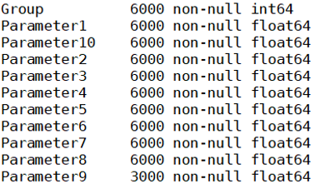
建模思路-数据分析
2、观察分析测试数据
使用前一位数据进行填充，理由是通过对初赛测试集的数据观察发现，同一个值会连续出现数次，也就是说一个位置的值和它上下的位置的值有一定的关联。
观察复赛测试数据，发现Parameter9特征中有一半的缺失值，后续会进行对缺少值的处理。
Notes:
测试数据有缺失值，
根据对初赛测试数据的观察
用前一位数据填充

Slide 14
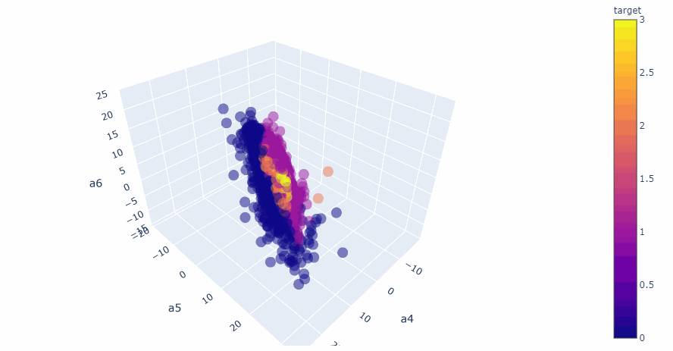
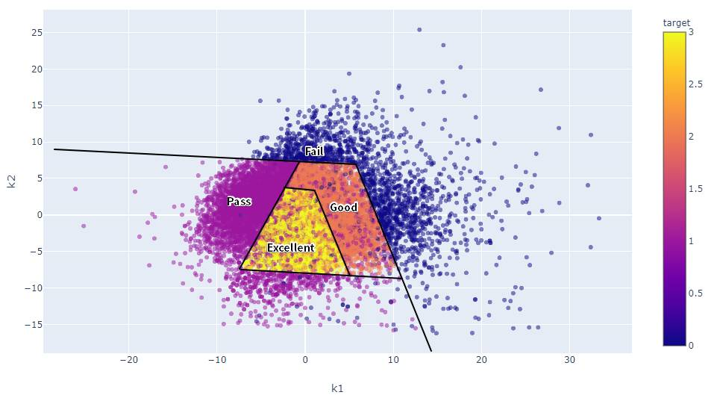
建模思路-数据分析
3、观察分析B类特征
在比赛后期对B类特征的分析中，学习了其他选手的想法，对B类4-6特征进行对画图观察，会发现这三个特征对label的区分比较明显。根据画图观察，可以明显的看出，B类4-6特征预测出的k1和k2的分类效果很明显。我受到启发，去除了B类的其他特征，并且优化了对B类4-6特征的预测，直接用三个特征作为特征进行了单模型的调整。
Notes:
这两张图是群里的选手分享的图，它说明了B类4到6特征在分类时有很大的作用

Slide 15
建模思路
03
特征工程

Slide 16
建模思路-特征工程
乘除特征
离散count特征
原始特征
离散数据连接的count特征
倒数特征
距离特征
聚类特征
多项式特征
特征工程
本次比赛的原始特征均为匿名特征，无法了解每个特征的特殊含义，所以人工特征做的不是很多，并且使用了sklearn的多项式特征生成结合特征选择来构造有用特征。
特征选择
Notes:
这是本方案的特征工程，因为原始数据均为匿名特征，所以我们根据少量人工特征构造多项式特征，
以此得到更多的有效特征。

Slide 17
建模思路-特征工程
多项式特征
特征 | 描述
乘除特征 | 使用变换后的原始特征进行两两乘除计算得到新特征
离散count特征 | 求取每列离散数据中每个数据值的出现次数
离散数据连接的count特征 | 把几个离散数据作为字符串连接起来，求取连接后的字符串出现的次数
倒数特征 | 求取变换后的原始特征的倒数作为特征
原始特征 | log变换后的原始特征

Slide 18
建模思路-特征工程
距离特征
每类label中每类原始数据减去此类数据平均值，意义为每类label中每类原始数据到此类数据中心的距离。
以label为Pass数据为例，取出label为Pass的所有样本
求取每列的平均值
每列减去该列的平均值
距离特征
聚类特征
使用kmeans聚类算法，对A类1-10特征进行聚类，聚类类别由手肘法确定。

Slide 19
建模思路
04
模型构建

Slide 20
建模思路-模型构建
模型训练
本方案的训练思路是先进行B类4-6特征的预测，再进行label值的预测。在分析阶段中我们看到了B类4-6特征可以有效地进行label分类，所以我们在训练阶段就舍弃了其他B类特征，只使用三个B类特征。
预测label用交叉验证替代训练集B类数据，以使训练集合测试集中的B类数据特征分布相近。
1、先预测B类4-6特征，然后和特征工程中得到的特征组合成最终特征，进行label预测。
2、先预测B类4-6特征，然后把预测出的B类4-6特征作为最后的特征进行label预测。
预测B类数据的特征 | 预测B类数据的模型 | 预测最终结果的特征 | 预测最终结果的模型
特征工程 | lightgbm | 特征工程+B类4-6数据 | catboost
特征工程 | lightgbm | B类4-6数据 | catboost
特征工程 | catboost | 特征工程+B类4-6数据 | lightgbm
特征工程 | catboost | B类4-6数据 | lightgbm
Notes:
本方案先进行B类数据的预测，再进行C类数据label的预测，
预测B类数据时，用交叉验证替代原有的训练集B类数据，以得到分布相近的训练数据和测试数据，
本方案做了四个单模型，单模思路大体上类似，catboost和lightgbm的预测偏向性不一样，所以构造这两模型用于融合提升，

Slide 21
建模思路-模型构建
模型融合
线性融合：
给每个sub文件分配一个系数，然后相加起来，减缓预测错误的样本带来的误差。
最大值融合：
每个预测文件中，取出相同Group的组进行比较，把最大值最大的那个组作为最后的预测结果。这种方法的意义是使差异不是特别大的模型可以综合起来得到一个更加精确的结果，使这类型的模型在自己能准确预测的样本中得到更加精确的结果。
Group | Excellent ratio | Good ratio | Pass ratio | Fail ratio
0 | 0.158601 | 0.122083 | 0.69649 | 0.022826
0.69649
0.69649
小于
0.713906
Group | Excellent ratio | Good ratio | Pass ratio | Fail ratio
0 | 0.144256 | 0.115849 | 0.713906 | 0.025989
Group | Excellent ratio | Good ratio | Pass ratio | Fail ratio
0 | 0.144256 | 0.115849 | 0.713906 | 0.025989
0.713906
Notes:
模型融合采用了线性融合和最大值融合

Slide 22
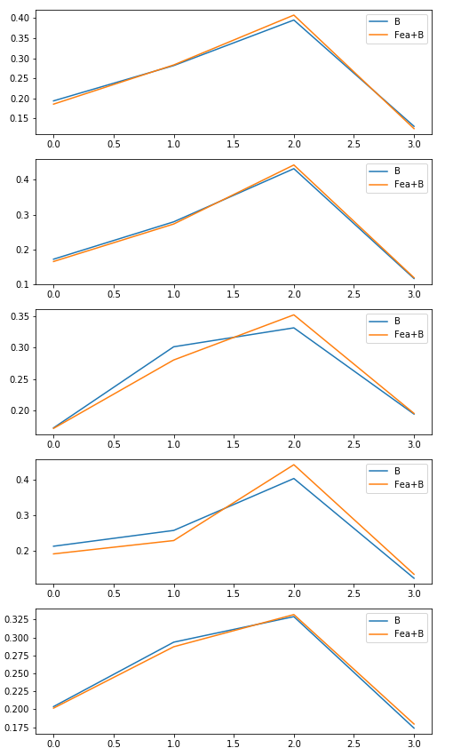
建模思路-模型构建
模型融合
最大值融合：
每个预测文件中，取出相同Group的组进行比较，把最大值最大的那个组作为最后的预测结果。这种方法的意义是使差异不是特别大的模型可以综合起来得到一个更加精确的结果，使这类型的模型在自己能准确预测的样本中得到更加精确的结果。
不同特征训练，相同模型下，预测出来的结果稍微有些不同，但趋势一样，使用最大值融合得到可能准确的结果
Notes:
相同模型，不同特征下训练得到的模型，预测出的趋势相似但是，精度上每个样本稍微有些不同，
使用最大值融合，选取准确度最高的预测作为结果。

Slide 23
历程总结

Slide 24
历程总结
模型评价：
1、本赛题抖动性比较大，本方案使用模型融合，先使用最大值融合希望尽可能得到同种模型下的最好结果，然后进行线性加权融合来提高泛化能力。
2、根据对训练时的loss输出来看，训练次数超过5000次时loss还在下降，本方案给出的模型有在进行学习，但是到后面的训练中loss下降慢，说明学习遇到了瓶颈，在特征工程方面还有改进的地方。并且参数方面也没有进行过多的调整。
比赛历程：
本次比赛是我们第一次花费大量的时间和精力在这种大赛上，从一开始本着学习的心态来，到最后进入决赛，出乎我们自己的意料。从一开始跑开源代码到学会自己思考解决方法，我们团队受益匪浅，也希望以后再接再厉。
致谢：
感谢官方设置的开源社区，让我们快速的进入比赛，感谢林有夕等大佬的开源，给我们解题提供了好多思路。

Slide 25


